Slide 1
Знакомство детей дошкольного возраста с миром природы
Подготовила: педагог-психолог Литвяк Л.А.

Slide 2
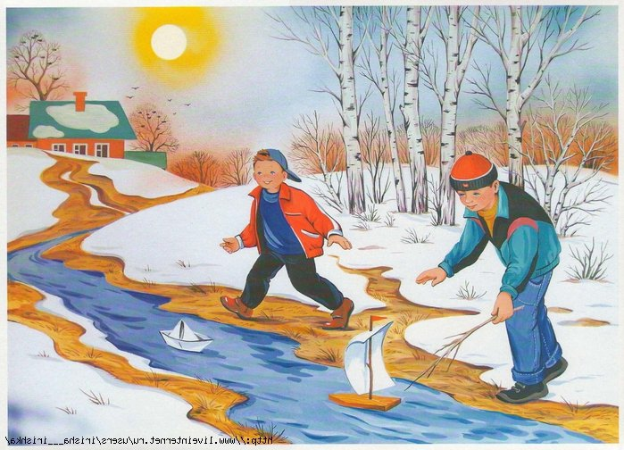
«Человек стал человеком, когда услышал шепот листьев и песню кузнечика, журчание весеннего ручья и звон серебряных колокольчиков в бездонном летнем небе, шорох снежинок и завывание вьюги за окном, ласковый плеск волны и торжественную тишину ночи, – услышал, и, затаив дыхание, слушает сотни и тысячи лет чудесную музыку жизни».
В. А. Сухомлинский.

Slide 3
Экологическое образование и воспитание детей
Экологическое образование и воспитание, направленное на формирование у человека научного познания природы, убеждений и практических навыков, определенной ориентации и активной жизненной позиции в области охраны природы, рационального использования и воспроизводства природных ресурсов, является объективной необходимостью для всего человечества.
Первые элементарные представления об окружающем мире, в том числе и о живых организмах, человек получает уже в детстве. В дошкольных учреждениях процесс познания и накопления чувственного опыта регулируется целенаправленной педагогической работой.

Slide 4
Содержание представлений о природе у дошкольников (объем и уровень знаний)
Первый блок знаний. Представления о растениях и животных как живых организмах, их признаках и свойствах.
Конкретные признаки отдельных растений и животных, доступные сенсорному анализу их качества и свойства: цвет, величина, части и органы, их пространственное расположение, вариативность у разных объектов одного вида (например, кошка может быть серой, черной или белой, достаточно крупной или небольшой и т. п.); вкусовые качества плодов огородных и садовых растений и т. п.
Конкретные представления о признаках живых организмов у отдельных представителей растений и животных (тех, у которых эти признаки наиболее ярко представлены): ест -что, чем, как; двигается - как, при помощи чего; дышит -чем; растет ).
Конкретные представления о назначении основных органов и частей растений и животных, хорошо знакомых детям. Например, корень у растения всасывает воду из земли и служит опорой растению; стебель проводит воду, пищу к другим частям растения и держит их; листьями растения дышат, улавливают свет; из цветка появляется плод, в котором зреют семена (детки) этого растения.
Общее представление о значении целостности организмов: нарушение целостности органов растения, животного приводит к ухудшению состояния, а иногда и к гибели живого существа. Беречь нужно каждое живое существо.
Конкретные представления об основных потребностях знакомых детям растений и животных в свете, тепле, влаге, пище, месте для обитания, защите от врагов; способах удовлетворения этих потребностей растениями и животными уголка природы, живущими дома, на даче. Достаточно отчетливые представления о труде человека по созданию условий и ухода за живыми существами, об отношении к ним. Дифференцированные представления о состоянии (хорошем, плохом) растений и животных, за которыми ухаживают дети, о причинах такого состояния.

Slide 5
Второй блок знаний. Связь живых организмов со средой обитания, с неживой природой. Общее представление о существовании разных сред обитания: наземной (почва, земля), воздушной (воздух), водной (вода). Конкретные представления об основных компонентах сред обитания, их свойствах и качествах, доступных сенсорному анализу. Например, земля состоит из чернозема, песка, глины, камней, остатков частей растений; она может быть мягкой, рыхлой, влажной, сухой и т.д.
Третий блок знаний. Понятие о таких существенных признаках всех живых организмов, как рост, развитие и размножение. Конкретные представления о том, что растения, животные -живые, они рождаются от других живых организмов: растения от растений, а животные от животных. Знания об изменениях во внешнем виде (строении и способах существования хорошо знакомых растений и животных). В процессе роста и развития, о некоторых ярких стадиях и их последовательности. Конкретные представления о необходимости беречь целостности как молодого, так и взрослого живого организма: из маленького вырастает взрослое, у которого снова будет потомство (цикличность роста, развития и размножения). Дифференцированные представления об условиях выращивания конкретных растений в уголке природы (свете, тепле, влаге, почве), отдельные животных (кошки, собаки, морской свинки), птиц (курицы, попугая или канарейки), рыб (гуппи, золотой рыбки), способах ухода за отдельными детенышами животных, ростками растений.
Четвертый блок знаний. Понятия о сообществах растений и животных в природе. Конкретные представления о местах произрастания некоторых хорошо знакомых детям растений (лесе, луге, водоеме, парке, газоне, аквариуме), основных условиях сред обитания, о связях потребностей растений условиями (например, на лугу много света, нет высоких деревьев -растут травянистые растения, любящие свет ). Конкретные представления о животных, обитателях леса, луга, поля, водоема, о способах удовлетворения их потребностей в условиях определенной среды (экосистемы). Например, на лугу много невысоких цветущих растений, поэтому там живут разные насекомые и мелкие зверьки, над дугами летают птицы, которые питаются насекомыми.

Slide 6
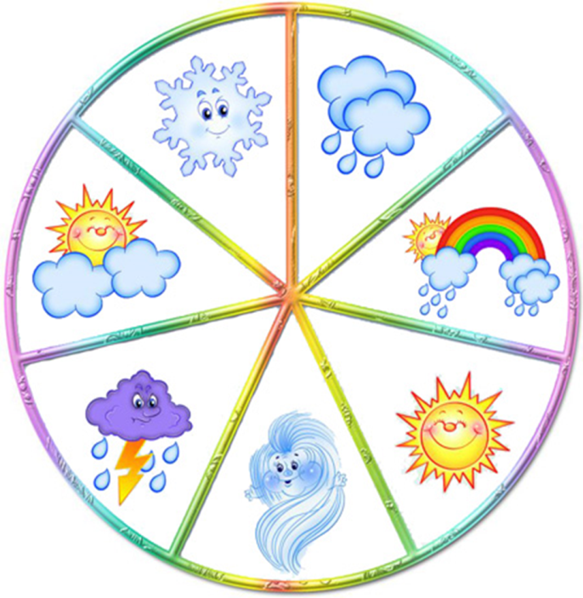
Познавательные и речевые умения детей дошкольного возраста
Различать объекты и явления природы по их признакам, вычленять совокупность сенсорных признаков, свойственных объекту познания, уметь пользоваться всеми способами сенсорного анализа, уметь сравнивать предметы и явления природы по заданным свойствам, постепенно научиться самостоятельно выделять основания для сравнения.
Уметь устанавливать разнообразные по содержанию связи, например: структурно-функциональные - между строением органа и его назначением; связи между способом поведения животного и удовлетворением его потребностей; между состоянием живого существа и условиями среды обитания. Уметь обобщать объекты по сенсорным признакам, пользуясь моделью.
Уметь составлять описательный рассказ о растениях или животных, хорошо знакомых детям, отражать в речи результаты наблюдений, обследования, сравнений; использовать слова, отражающие меру качества того или иного признака (светлее, темнее, холоднее и т. п.), установленные связи, усвоенные обобщения

Slide 7
Уголок живой природы и его организация
Уголок живой природы в детском саду - одно из необходимых условий наглядного и действенного ознакомления дошкольников с природой. В уголке живой природы дошкольники могут в течение всего дня подходить к животным и растениям, рассматривать их, вести за ними длительные наблюдения. У детей расширяются конкретные знания о природе. Во время ухода за обитателями уголка природы формируются трудовые навыки, трудолюбие, бережное отношение к живому, ответственность за порученное дело. В средней группе у детей формируют умение видеть разнообразие свойств и качеств предметов и их частей (разнообразие формы, цвета, величины, характера поверхности и т. д.). С возрастом, усложняются знания о растениях и животных. Дети четче различают особенности растений, знакомятся с условиями, необходимыми для их жизни. Число растений, которые узнают и называют ребята, возрастает.
Ребенок пятого года жизни, знакомясь с животными, отмечает своеобразие их внешнего вида, строения, движения, способа питания; устанавливает и первые связи - зависимость характера движения от особенностей строения конечностей.
В процессе ухода (вместе с воспитателем) за обитателями уголка дети овладевают несложными умениями: поддерживать растение в чистоте, правильно поливать его, мыть поилки и кормушки для животных, давать корм. Наблюдая за растениями и животными, подмечают яркие проявления в росте, развитии растений и животных. Свои наблюдения учатся отражать в связной, точной речи.

Slide 8
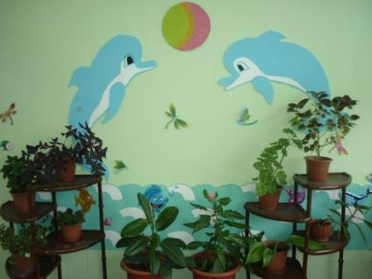
В детских садах уголок природы организуют для каждой группы отдельно. Объекты его размещают в светлой части комнаты (на низких столиках и подоконниках) так; чтобы, они были хорошо освещены, но не загораживали свет из окна. Окно для уголка живой природы должно быть обращено на, юго-запад, юг или юго-восток.
Растения не рекомендуется ставить близко к форточкам и печам, так как резкие колебания температуры вредны для них. При размещении растений необходимо учитывать отношение их к свету, теплу и влаге.
Аквариумы размещают перед окнами, избегая, однако, яркого освещения их летом. Террариумы ставят на светлом и теплом месте. Птиц держат подальше от форточек: они не выносят сквозняков.

Slide 9
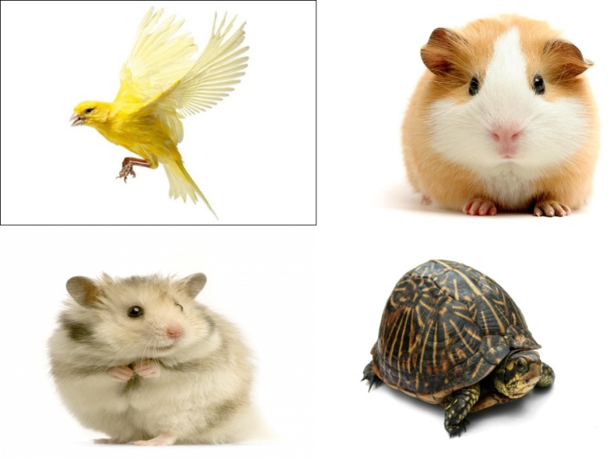
В связи со сменой времен года изменяют и состав обитателей уголка природы.
Осенью в уголок переносят растения, пересаженные из цветника в горшки. Животных, впадающих в зимнюю спячку (лягушек, ящериц, черепах), наоборот, выносят в прохладное, неотапливаемое помещение.
Зимой в уголок вносят ящики с посевами и посадками, которые произведены детьми (лук на перо, овес, салат, морковь и свекла на зелень). Из холодного помещения сюда переставляют горшки с высаженными в них еще летом дикими растениями леса и луга. К, концу зимы в уголок природы ставят сосуды со срезанными ветками деревьев и кустов.
Весной в уголок ставят ящики с рассадой и укореняемыми черенками и вносят террариумы.
Летом уголок природы помещают на веранду или в беседку и пополняют теми растениями и животными, которых дети приносят с экскурсий и прогулок.

Slide 10
Задачи знакомства дошкольников с миром природы
Образовательные:
Формирование у детей осознанно – правильного отношения к тем объектам природы, которые рядом с ним
Формирование представлений о причинно – следственных связях внутри природного комплекса и элементарных экологических представлений о природе, о связях живых организмов с окружающей средой и друг с другом, используя метод проектов
Развивающие:
Развитие познавательного интереса к миру природы в процессе проектной деятельности
Развитие умений правильно взаимодействовать с природой
Развитие осознанного отношения к себе, как к активному субъекту окружающего мира
Воспитательные:
Воспитание гуманного, эмоционально-положительного отношения к миру природы.

Slide 11
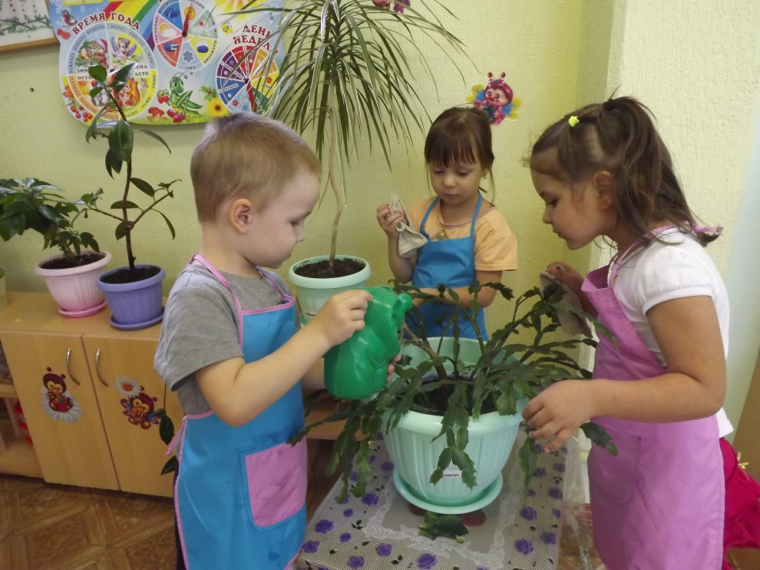
Задачи: (средняя и старшая группы)
Знакомить с многообразием родной природы; растениями и животными различных климатических зон;
Учить устанавливать причинно – следственные связи между природными явлениями (сезон – растительность – труд человека);
Формировать представления о том, что человек – часть природы и что он должен беречь, охранять и защищать её воспитание желания и умений сохранять окружающий мир природы;
Воспитание чувства ответственности за состояние окружающей среды, эмоционального отношения к природным объектам.

Slide 12
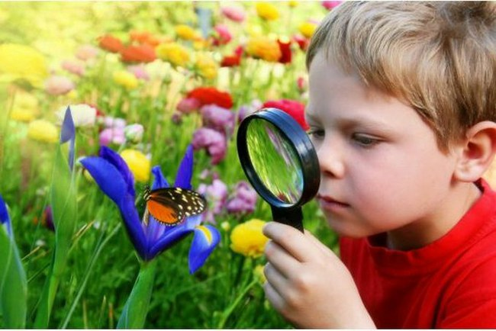
Задачи: (подготовительная к школе группа)
Обогащать представление детей о природе родного края и различных природных зон, о многообразии природного мира, причинах природных явлений, об особенностях существования животных и растений в сообществе, о взаимодействии человека и природы;
Формирование первоначальной системы ценностных ориентаций (восприятие себя как части природы, взаимосвязи человека и природы, самоценности и многообразие значения природы, ценность общения с природой);
Развивать познавательный интерес детей к природе, желание активно изучать природный мир в процессе проектной деятельности;
Воспитывать нравственные чувства, выражающиеся в сопереживании природе, и эстетические чувства, связанные с красотой природного мира;
Воспитывать основы гуманно-ценностного отношения детей к природе через понимание ценности природы, ориентацию на оказание помощи живым существам, сохранение природных объектов ближайшего окружения, проявление ответственности за свои поступки.

Slide 13
Методы ознакомления дошкольников с миром природы.
Дети всегда и везде в той или иной форме соприкасаются с природой. Окраска, форма и запах цветов и плодов, пение птиц, шелест травы и многое другое позволяет детям почувствовать природу и может служить богатым материалом для развития у детей эстетического чувства, сенсорного воспитания. Их привлекают зелёные луга, яркие цветы, птицы, ручейки и т.п.
Отсутствие у детей знаний о природе, приводит нередко к образованию у них различных предрассудков и суеверий. Неправильные представления часто служат причиной недоброжелательного отношения детей к животным, уничтожения ими ежей, полезных насекомых и др. Это не только наносит вред природе, но и отрицательно действует на психику детей и ожесточает их. Исправить имеющиеся неправильные представления значительно труднее, чем образовать новые, правильные. Вот почему очень важно, чтобы дети уже в дошкольном возрасте получили важные сведения о природе.
Великий педагог К.Д. Ушинский придавал огромное значение осознанному усвоению знаний и считал, что обучение даёт детям полноценные знания только тогда, когда оно отличается ясностью, систематичностью и последовательностью. Доказывая необходимость наглядного обучения, он разработал теорию наглядности. Он подчёркивал, что наблюдения над явлениями природы и их обобщения должны быть основными источниками знаний. Он говорил, что природа является естественной средой, в которой человек развёртывает свою деятельность, используя её в своих целях. Наглядность понималась К.Д. Ушинским не только как непосредственное знакомство детей с природой, но и как использование на уроках картин, карт, глобусов, коллекций и других пособий, помогающих детям создавать в их сознании определённый образ предмета и явления. Он считал, что именно непосредственное наблюдение окружающей природы «составит те первоначальные логические упражнения мысли, от которых зависит логичность, т.е. истина самого слова, и из которых потом вытекут само собой логическая речь и понимание грамматических законов».

Slide 14
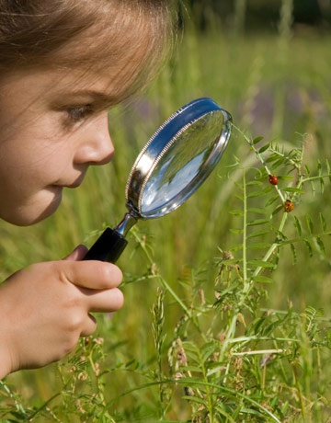
Методы ознакомления дошкольников с миром природы.
Усвоение детьми знаний должно быть тесно связано с развитием их познавательных способностей сенсорного аппарата, логического мышления, внимания, речи, наблюдательности, любознательности. Для развития мышления и формирования основ материалистического миропонимания нужно знакомить детей с предметами и явлениями природы и подводить к осознанию связей и отношений между ними. В процессе осознания причинных связей и отношений между явлениями природы развивается мышление.
Неотъемлемая часть умственного воспитания – сенсорная культура, направленная на совершенствование анализаторов, накопление у детей чувственного опыта, что является основой для последующих обобщений, формирование элементарных природоведческих понятий.

Slide 15
В процессе ознакомления детей с природой необходимо осуществлять нравственное, физическое и эстетическое воспитание. В нравственном развитии ребёнка особое место занимает воспитание у него любви к родной природе и бережного отношения к природе. Детям особенно близко и дорого то, что они сами вырастили. Наличие в детском саду животных и растений, за которыми ребёнок наблюдает и ухаживает, помогает воспитывать у него такие качества, как бережное отношение к природе, любовь и привычку к труду, ответственность за порученное дело.
Для воспитания у детей трудолюбия, бережного отношения к природе необходимо учить их простейшим приёмам выращивания растений и ухода за животными. Очень важно при этом, чтобы дети получали радость от процесса и результата труда, чтобы работа на земельном участке развивала мышцы и укрепляла их нервную систему. Формируя такое качество, как трудолюбие, необходимо знакомить детей с трудом взрослых в природе, воспитывать уважение к их деятельности. Пребывание и труд детей в природе нужно использовать для укрепления их здоровья и физического развития.
Условия эффективного применения наглядности:
1. Хорошее обозрение, которое достигается путём применения соответствующих красок при изготовлении подъёмных столиков, экранов подсвечивания.
2. Чёткое выделение главного, основного при показе иллюстраций, так как они порой содержат и отвлекающие моменты.
3. Детальное продумывание пояснений (вводных, по ходу показа, заключительных), необходимых для выяснения сущности явлений, а также для обобщения усвоенной информации о природе.
4. Привлечение самих детей к нахождению желаемой информации в наглядном пособии или демонстрационном устройстве.

Slide 16
Наблюдение
Наблюдение – это целенаправленное, планомерное, более или менее длительное восприятие человеком предметов и явлений окружающего мира. Оно связано с показом изменяющихся явлений. Его цель – не только познакомить детей с предметами или явлениями, но и научить замечать изменения в окружающей обстановке. Дети наблюдают за поведением и повадками животных, изменениями в жизни растений, в неживой природе.
Воспитатель помогает детям овладеть деятельность наблюдения, ставит перед ними познавательную задачу, обучает различным способом обследования объектов, учит следовать предлагаемому плану наблюдения, а затем и самостоятельному планированию, формирует умение отбирать в соответствии с поставленными задачами характерные существенные признаки.
Наблюдения организуются не только на занятиях, но и в повседневной жизни. Они могут быть кратковременными (наблюдение за погодой, поведением птиц, рыб, животных) и длительными (наблюдение за развитием растений, сезонными явлениями).
Один и тот же объект в зависимости от цели наблюдения, а также от его состояния и особенности, дети наблюдают на разном расстоянии, с различных мест, на разном фоне.
Наблюдение объектов и явлений природы, сопровождаемое пояснениями и направляемое вопросами воспитателя, условно можно разделить на три типа:
1) нацеливающее внимание, требующее констатации фактов (название предмета, его частей, качеств, свойств, действий);
2) активизирующее, требующее сравнения, сопоставления, различения, обобщения;
3) стимулирующее творческое воображение, побуждающее к самостоятельным выводам и рассуждениям.

Slide 17
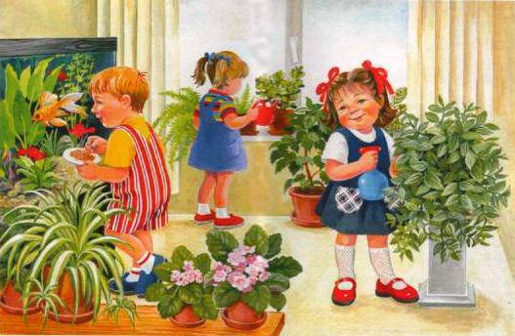
Наблюдение
В зависимости от объекта и возраста детей наблюдения могут быть эпизодическими, продолжающимися несколько минут (кратковременные) и длительные, которые ведутся в течение многих дней, а иногда и недель. В процессе кратковременных наблюдений, организуемых для формирования знаний о свойствах и качествах предмета и явления, дети учатся различать форму, цвет, величину, пространственное расположение частей, характер поверхности, а при ознакомлении с животными – характер движения, издаваемые звуки и т.п.
Для накопления знаний о росте и развитии растений и животных, сезонных изменениях в природе, используются – длительные наблюдения. Дети при этом сравнивают наблюдаемое состояние объекта с тем, что было раньше. Длительные наблюдения ценны тем, что позволяют детям улавливать последовательность в наступлении явлений природы, их видимую связь. Эти наблюдения дети средней группы выполняют под руководством воспитателя, а в старшей и подготовительной к школе группах – самостоятельно.

Slide 18
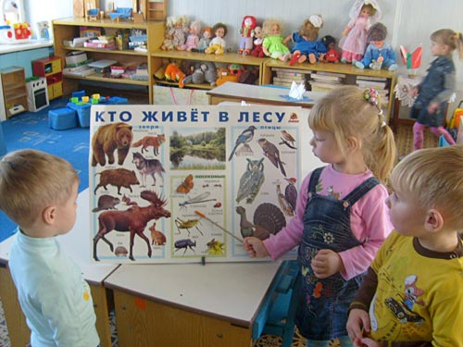
Наблюдение на занятиях
В группах раннего и младшего дошкольного возраста детей можно привлекать к наблюдениям за погодой, домашними животными, рыбами и птицами уголка природы. Наблюдения эти должны быть кратковременными, но часто должны повторятся.
В средней группе, кроме кратковременных, организуется и более длительное наблюдение. Например, за ростом и развитием растений, посеянных на земельном участке или в уголке природы.
В старшей и подготовительной к школе группах длительные наблюдения занимают наибольшее место, здесь дети следят за развитием растений из семян, превращением насекомых, сезонными изменениями в природе и т.д.

Slide 19
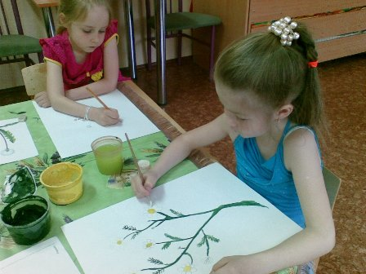
Наблюдение на занятиях
В старшей и подготовительной к школе группах, воспитатель особое внимание уделяет углублению интереса детей к млекопитающим, помогает им на основе повторных наблюдений установить связь явлений, понять причину, сделать правильное обобщение. Поэтому воспитатель подбирает больше косвенных, требующих выбора вопросов, чтобы дети могли порассуждать, подумать. Например: «Почему кролик прыгает, а не бегает, ползёт?», и «Что помогает ему прыгать?», «Каких ещё животных вы знаете с таким строением ног?», «Что кролик любит есть?» и т.п.
С детьми старшей группы требуется:
1) научить детей правильно называть части тела животных, подвести к пониманию, что от особенностей строения конечностей зависит характер передвижения (заяц прыгает, волк бегает). Знать о пользе домашних животных. 2) знать, чем питается и чем полезна. 3) знать особенности внешнего вида, жизненных проявлений, места обитания ящерицы и черепахи. 4) знать, что бабочка, жук, муравей, пчела – насекомые. Иметь представления о некоторых особенностях их внешнего вида. Сравнивать насекомые по способу передвижения. 5) знать некоторые особенности сезона жизни, места обитания их.
При работе с детьми подготовительной к школе группе следует обратить внимание на следующее:
1) Закрепление и расширение уже полученных представлений о домашних животных и подведение детей к образованию понятий «домашние животные», «дикие животные», «хищные» и «травоядные».
2) Уметь связно рассказать об особенностях внешнего вида, жизненных проявлений животных (ящерицы и черепахи и т.п.).
3) Различать бабочек, жуков. Знать цикл развития бабочек и жуков. Представлять себе, чем питаются насекомые. Знать, что муравьи и пчёлы живут большими семьями. Знать некоторые формы защиты насекомых (окраска, химическая защита).

Slide 20
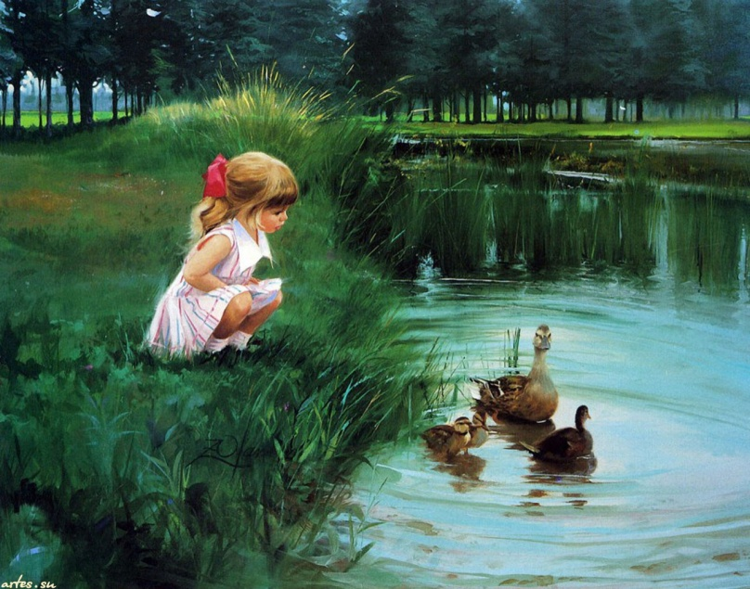
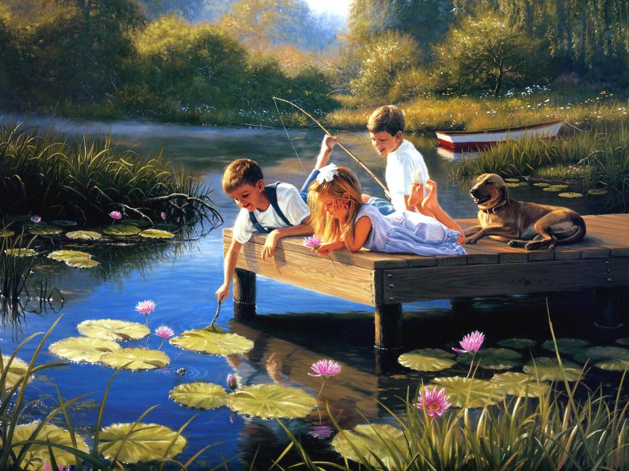
Рассматривание картин, демонстрация диафильмов, кинофильмов
К группе наглядных методов относятся рассматривание картин, демонстрация кинофильмов, диафильмов и телефильмов.
В детском саду использование этих методов позволяет решить разнообразные задачи уточнять и конкретизировать представления детей, систематизировать и обобщать их, формировать у детей эстетическое восприятие.
Иллюстрированные пособия используются для ознакомления детей с природой в тех случаях, когда предметы и явления её не доступны для непосредственного наблюдения. Иллюстрации нужны для уточнения и расширения детских представлений о знакомых животных, растениях, сезонных явлениях в природе и т.п. Картины, диафильмы, кинофильмы, отображающие природу, должны вызвать у детей чувственное восприятие, близкие к восприятию действительности.

Slide 21
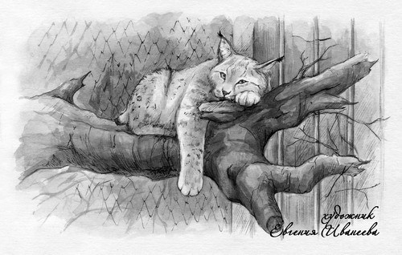
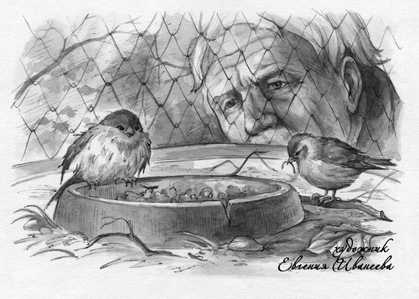
При ознакомлении детей с природой используются дидактические, сюжетные, предметные и художественные картины.
Дидактические, сюжетные и предметные картины специально созданы как наглядные пособия для обучения детей. К таким картинам относятся серии «Четыре времени года», «Домашние животные», «Дикие животные», «Травянистые растения» и др. Они используются с различными дидактическими целями. Предметные картины в младших группах используют для уточнения и конкретизации представлений, их закрепления. В средней группе рассматривание картин направлено на расширение знаний детей. Это даёт возможность вывести их за пределы непосредственного опыта. Рассматривание картин используют также для систематизации и обобщения знания детей, в беседах, рассказах о природе. В старших группах предметные картины используют и для формирования понятий. К занятию воспитатель подбирает серию картин, организует рассматривание и анализ каждой картины.
Рассматривание художественной картины может сопровождаться слушанием музыки и поэтических произведений. В работе по ознакомлению детей с природой используются также книжная графика (иллюстрации Е.Бианки, Е.Чарушина, Ю.Васнецова, А.Костровой, Г.Никольского, А.Келейникова, Н.Басмановой, Я.Ярбусовой и др.). При ознакомлении детей с природой в детском саду использование диапазитов, диафильмов и телефильмов формирует у детей представления о динамике явлений природы – росте и развитии растений и животных, о труде взрослых, показывая явления, которые протекают в природе длительное время.

Slide 22
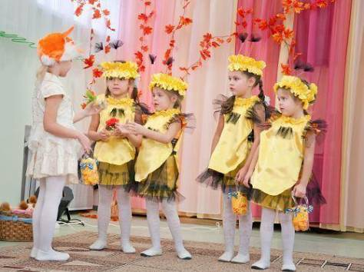
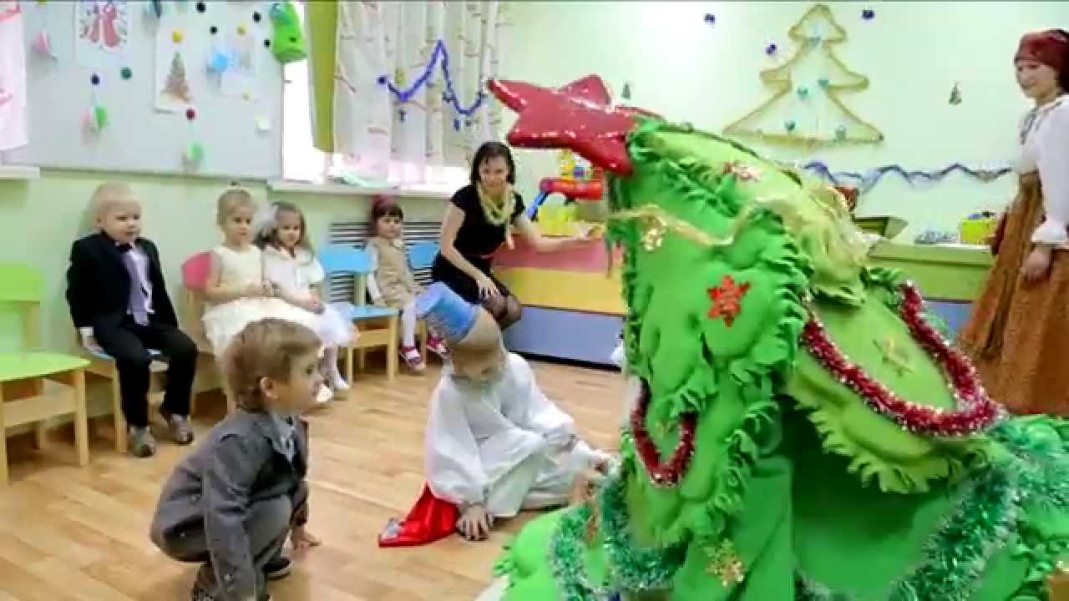
Ознакомление детей с природой в процессе проведения праздников и утренников
Углублению восприятия ознакомления с природой, совершенствованию знаний и навыков о ней служат праздники, концерты, организуемые в дошкольном учреждении. Праздничные утренники занимают особое место в системе ознакомления с природой в детском саду. В основе каждого утренника лежит главная идея, которая должна быть понята детьми, а значит должна быть преподнесена им в простой, доступной форме.
Много ярких впечатлений приносит весёлый зимний праздник ёлки. И красочно убранная, светящаяся разноцветными огнями ёлка, и оформление зала (снежинки, серебряный дождь, зимний лес и домик снегурочки, забавные персонажи на сценах) – всё это обогащает детей новыми представлениями о природе. Дети замечают, как красивы на синем фоне нежные узоры снежинок, как красиво светится в полумраке ёлка.
Летний праздник совершенно особый. Ребята прощаются с детским садом (подготовительная к школе группа). Праздник проводят на летней площадке – это придаёт ему особую прелесть, но диктует определённые условия в плане его оформления. Такие как цветные флажки, лёгкие яркие игрушки, букеты и гирлянды цветов – всё это естественно вливается в природное окружение, на фоне которого приходит праздник.

Slide 23
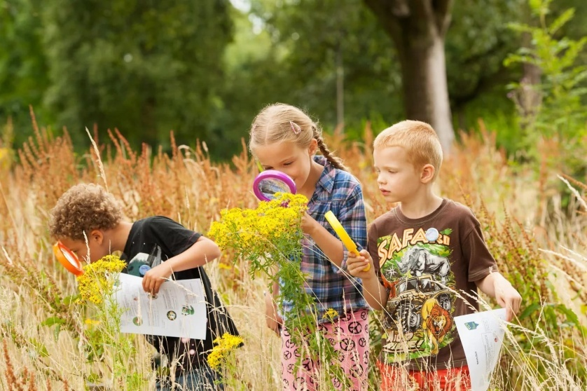
Ознакомление детей с природой. На заметку педагогу.
Воспитатель должен стимулировать активную познавательную деятельность детей, формировать у них правильное представление о природе на основе ярких, живых непосредственных наблюдений.
Воспитатель должен учить детей правильно соотносить слова с воспринимаемыми предметами, чтобы каждое слово было наполнено конкретным близким ребёнку содержанием.
Часто воспитатели сетуют на то, что парк, сквер от них находятся далеко, поэтому трудно найти объекты для наблюдения. Однако присмотритесь внимательно вокруг, как много есть интересных объектов, которые окружают нас (деревья, кустарники, песок, глина, цветы и т.п.). Воспитатель также должен наметить цель, выбрать формы организации наблюдения, выбрать методы и приёмы проведения наблюдения.
Хорошее знание о природе помогает воспитателю формировать правильное представление о ней и наоборот большие трудности испытывают воспитатели в работе с детьми, когда эти знания недостаточны.

Slide 24
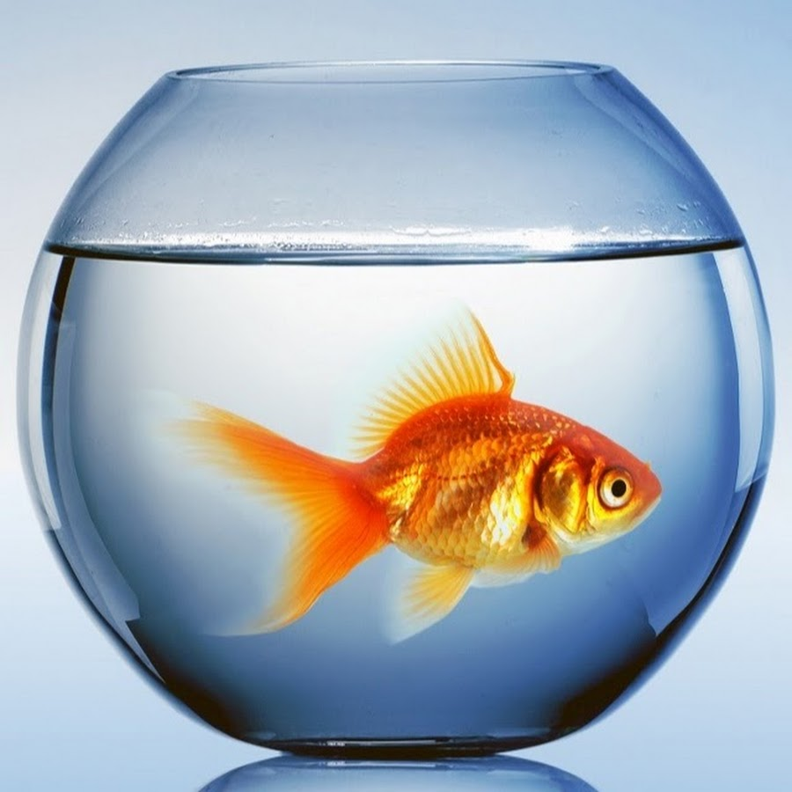
Примеры занятий по ознакомлению детей с природой
«Наблюдение за рыбкой»
Программный материал: первоначальные представления о рыбе: плавает в воде, хватает корм ртом. Оборудование: аквариум с рыбкой, таз с водой комнатной температуры, сухой корм, сачок, кормушка.
Ход занятия. Воспитатель: - Дети посмотрите, какая у нас красивая рыбка. Я поймаю рыбку сачком, пересажу её в таз с водой, и мы посмотрим, как рыбка плавает в воде. (Пускает рыбку в таз с водой). Вот поплыла рыбка к Тимуру, а теперь к Тане, к Машеньке. К кому теперь поплыла рыбка? Что делает рыбка в воде с хвостом? Покажите рукой, как она делает хвостиком, когда плавает.
Теперь пересадим рыбку опять в аквариум и покормим её. (Воспитатель бросает корм в кормушку). Дети посмотрите, у рыбки есть рот. Вот она ловит ртом корм. Съела корм. Опять плывёт. Вот она увидела и съела корм. Дети все видели, как плывёт рыбка и ест корм. Теперь пойдём гулять, а завтра опять будем кормить рыбок.
Основным приёмом воспитателя на этом занятии является показ с такими пояснениями, которые приближают объект к детям («Поплыла рыбка к Тимуру, а теперь к Тане» и т.д.). Это повышает интерес у детей к наблюдениям. То же самое значение имеет и пересадка рыб из аквариума в таз, а затем обратно в аквариум. Игровой приём подражания руками и движениями рыбке – заставляет детей ещё раз понаблюдать за ней.
Пользуясь подобными приёмами можно наблюдать с детьми на занятиях с другими животными.

Slide 25
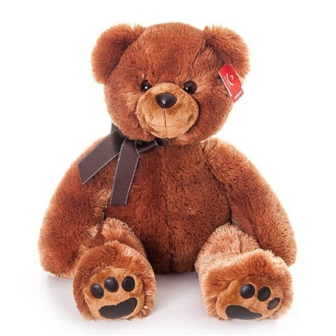
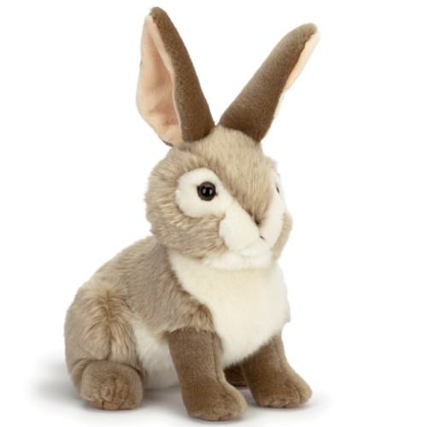
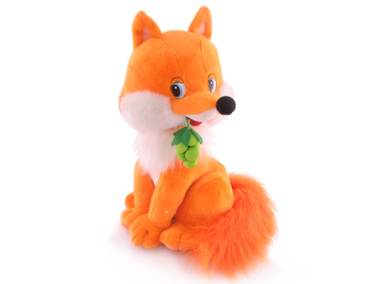
Наблюдение и знакомство с зайцем, лисой, медведем»
Программное содержание: учить выделять и называть части тела животных, а также выявлять их отличительные особенности (длинные уши, короткий хвост у зайца; коричневая окраска у медведя; маленькие уши, большой пушистый хвост, рыжая окраска у лисы), познакомить с некоторыми сведениями об условиях их жизни, особенностях поведения (живут в лесу, заяц скачет, есть траву, лиса бегает, ловит мышей, медведь ходит, ищет ягоды, мёд).
Материал: мягкие игрушки медведя, зайчика, лисы; кукольная мебель стол и два стула, угощения для зверей: бочонок с мёдом, морковь, травка, картины с изображением леса и гор.
Ход занятия: воспитатель вывешивает картину, говорит, что в лесу и в горах, который на ней изображён, живут много разных животных. Некоторые из них сегодня пришли к ребятам в гости. Показывает мишку, спрашивает,- «кто это?» Предлагает хорошо рассмотреть мишку, сказать какой он, назвать части тела. Акцентирует внимание детей на характерных особенностях медведя. Рассказывает, что мишка пришёл не один, а со своим братом, звери ходили по лесу вместе, искали мёд и орехи, которые они очень любят, но ничего не нашли, и попали в гости к ребятам. Воспитатель предлагает угостить медведей их любимой едой. Далее воспитатель загадывает загадку.
«По лесу прыг-прыг, по травке тык-тык», - предлагает малышам отгадать, кто ещё к ним пришёл. Показывает зайчика. Дети рассматривают его. Воспитатель предлагает угостить зайчика морковкой. Воспитатель сообщает, что к детям пришёл ещё один гость – лисичка. Дети рассматривают игрушку. Воспитатель предлагает усадить лисичку за стол, и угостить мёдом, морковкой, но лиса отказывается.

Slide 26
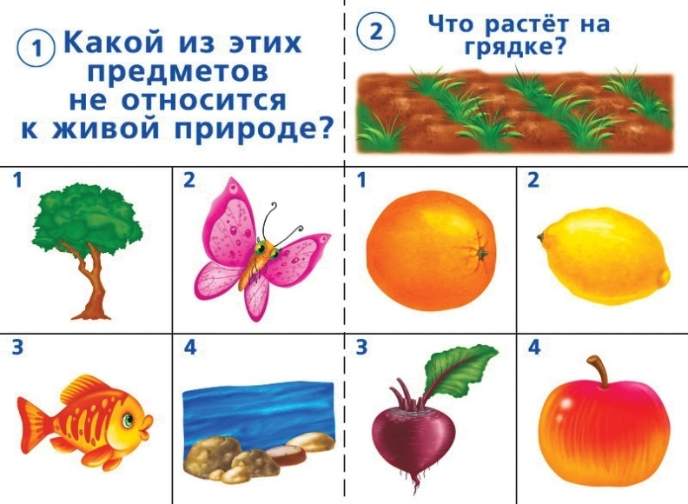
Дидактические игры по ознакомлению дошкольников с миром природы
Дидактические игры по характеру используемого материала делятся на предметные игры, настольно-печатные и словесные.
Экологические дидактические игры условно можно разделить на группы:
Игры на ознакомление с многообразием животного и растительного мира;
Игры на ознакомление с явлениями природы;
Игры на формирование нравственного отношения к природе.

Slide 27
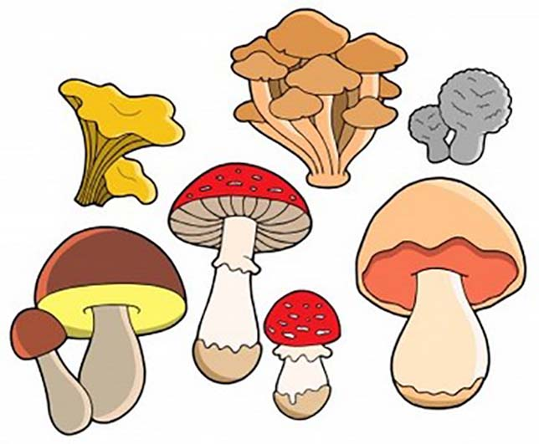
Дидактические игры на сравнение
«Похож – не похож»
Цель: учить детей сравнивать предметы, находить в них признаки различия, сходства, узнавать предметы по описанию.
Материал: картинки (грибы – белый, лисичка, подберезовик, ложная лисичка, мухомор, поганка; животные – лиса, волк, собака, кошка, змея, ящерица; насекомые – бабочка, мотылек, оса, пчела, муха, стрекоза)
Ход игры: детям предлагается рассмотреть различные предметы и сказать, чем они похожи, а чем различаются (грибы – белый, лисичка, подберезовик, ложная лисичка, мухомор, поганка; животные – лиса, волк, собака, кошка, змея, ящерица; насекомые – бабочка, мотылек, оса, пчела, муха, стрекоза).

Slide 28
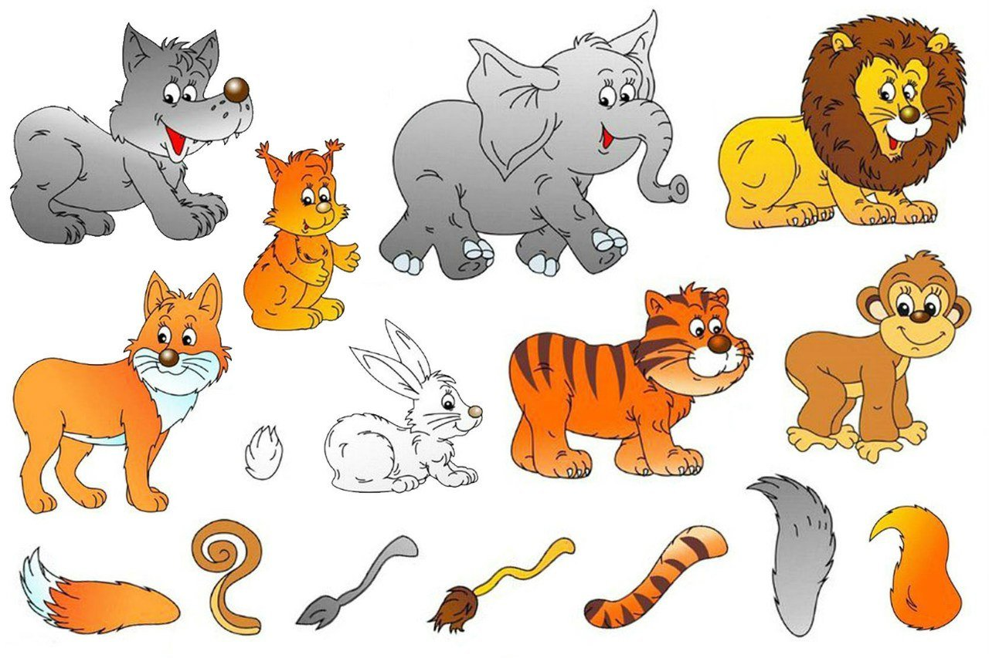
Дидактические игры на анализ и синтез
«Чей хвост?»
Цель: закрепить знания по темам "Дикие и домашние животные", закрепить умение образовывать притяжательные прилагательные, развивать способность анализировать, закреплять умение различать и называть животных.
Материал: Вырезанные из картона изображения животных (силуэты) и хвостов, приклеенные на прищепки.
Ход игры: Воспитатель раздаёт детям нарисованные мордочки животных, а затем поочерёдно показывает нарисованные хвосты. Дети должны назвать «своё» животное и подобрать для него подходящий хвост. Затем попросить детей назвать, чей хвостик потерялся. Происходит знакомство со словами, отвечающими на вопросы чей? чья? чье? чьи? - лисий, волчий, медвежий и т. д.

Slide 29
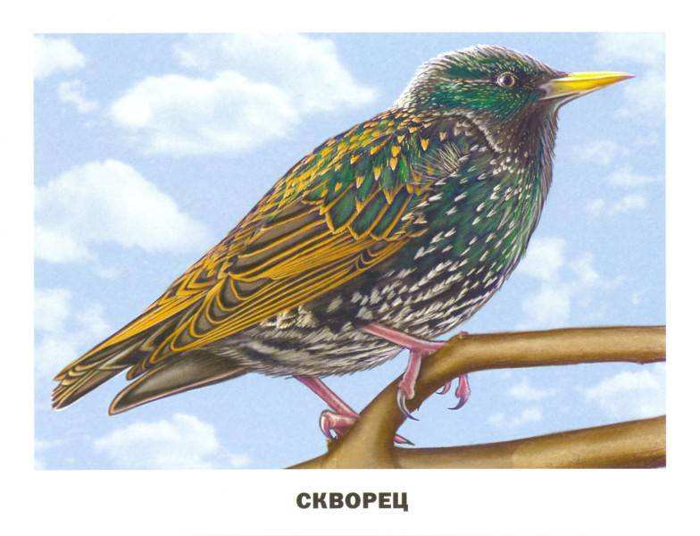
Дидактические игры на обобщение
«Что третье?»
Цель: закрепить знания детей о птицах, растениях и животных; закреплять умение обобщать предметы и называть еще один предмет из данной группы.
Ход игры: взрослый называет два сходных предмета, ребенок должен подобрать к ним третий:
Ворона, воробей…сорока
Крыжовник, земляника….малина

Slide 30
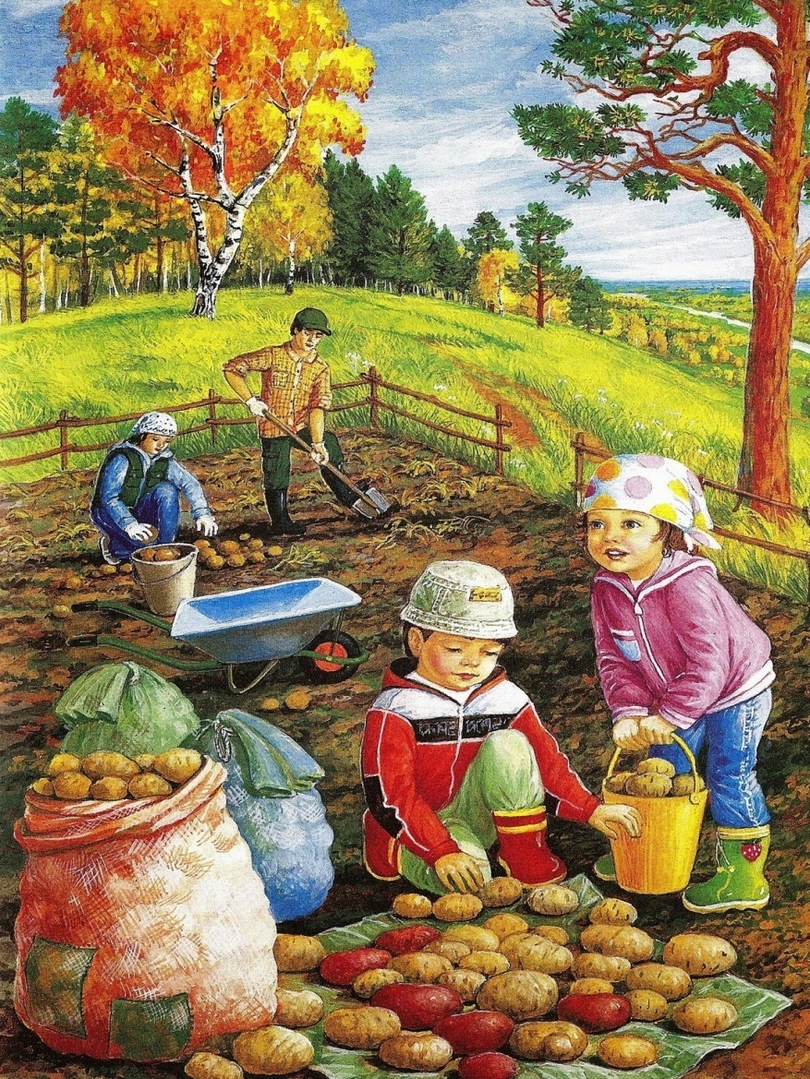
Дидактические игры на классификацию
«Что где растет? »
Цель: Закреплять знания детей о растениях; развивать умение устанавливать пространственные связи между предметами, группировать растения по месту их произрастания; активизировать в речи детей слова, обозначающие растения.
Материал: картинки с изображением сада, огорода, клумбы; маленькие картинки с изображениями фруктов (яблоко, груша); овощей (картофеля, огурцов); цветов (роза, лилия, мальва).
Ход игры: перед детьми раскладывают изображения сада, огорода и клумбы, затем раздают маленькие картинки с различными изображениями и дают задание, назвать, что изображено на картинке и где растет, отнести к правильной картинке.

Slide 31
Дидактические игры на выделение признаков предметов
Найди лишний предмет»
Цель: развивать умение детей выделять лишний предмет из группы, сходных по определенному признаку, предметов.
Материал: наборы картинок (кошка, собака, попугай, лиса; роза, лилия, орхидея, береза; оса, муха, сова, стрекоза; корова, коза, свинья, олень; окунь, золотая рыбка, судак, лягушка, др. )
Ход игры: детям предлагается несколько картинок, среди которых одна картинка изображает предмет, не относящийся к той же тематической группе, что и другие предметы, изображенные на картинках. Дети должны показать «лишнюю» картинку и объяснить, почему она лишняя.

Slide 32
Формы работы с детьми
по ознакомлению с миром природы
Непосредственно-образовательная деятельность
Чтение художественной литературы
(Экологические сказки)
Игры
Наблюдение, опыты, создание проблемно – поисковых ситуаций
Познавательные беседы
Рассматривание иллюстраций,
картин
Обсуждение и проигрывание ситуаций
Продуктивная деятельность
Коллекционирование

Slide 33
Заключение
Познание природы, проникновение в её причинно-следственные связи между объектами и явлениями развивает мышление и способность к формированию научного мировоззрения. Воспитательное значение природы трудно переоценить. Воспитание бережного и заботливого отношения к живой и неживой природе возможно тогда, когда дети будут располагать хотя бы элементарными знаниями о них, овладеют несложными способами выращивания растений, ухода за животными, наблюдать природу, видеть её красоту. Ознакомление дошкольников с природой – это средство образования в их сознании реалистических знаний об окружающем мире, основанных на чувственном опыте.
В детском саду ребят знакомят с природой, происходящими в ней в разное время года изменениями. На основе приобретённых знаний формируются такие качества, как любознательность, умение наблюдать, логически мыслить, эстетически относиться ко всему живому.

Slide 34
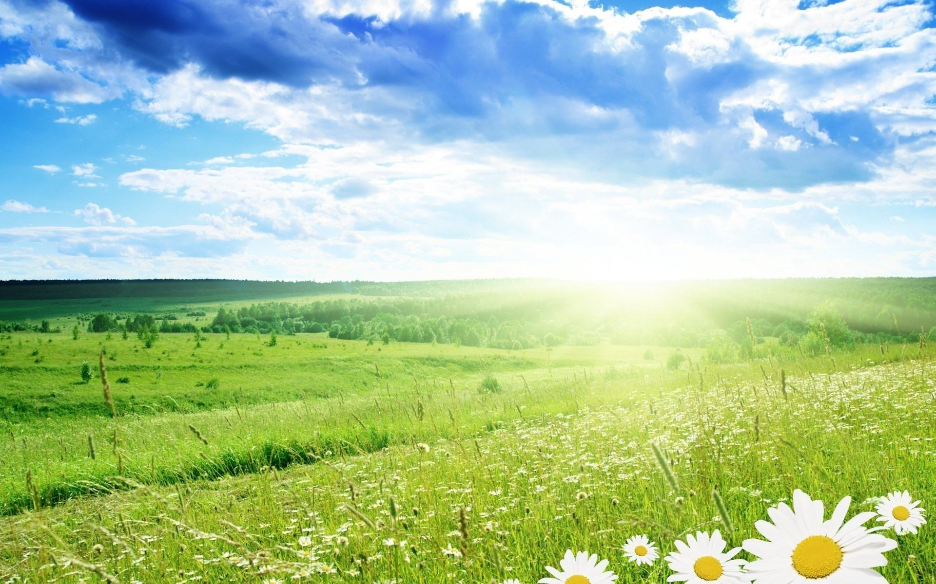
Спасибо за внимание!

